Slide 1
sEMG疲劳预警腕带
小程序操作指南

Slide 2
目录
01
小程序四大核心模块
01
02
03
04
网络配置
肌电校准
实时监测
数据分析
设备WiFi配网
建立个人基准线
多维数据实时显示
统计与趋势可视化
· 扫描连接设备
· 录入个人信息
· RMS/MDF/收缩力度
· 多时间筛选维度
· 输入WiFi凭证
· 静息态采集（10秒）
· 疲劳度百分比
· 疲劳状态统计
· 三步配网流程
· 最大收缩采集（15秒）
· 信号质量评分
· 趋势图表
· 设备IP管理
· 校准结果保存
· 算法状态指示
· CSV数据导出
💡 提示：首次使用请先完成「网络配置」 → 「肌电校准」，确保算法已校准后再进入实时监测，以获得准确的疲劳度数据

Slide 3
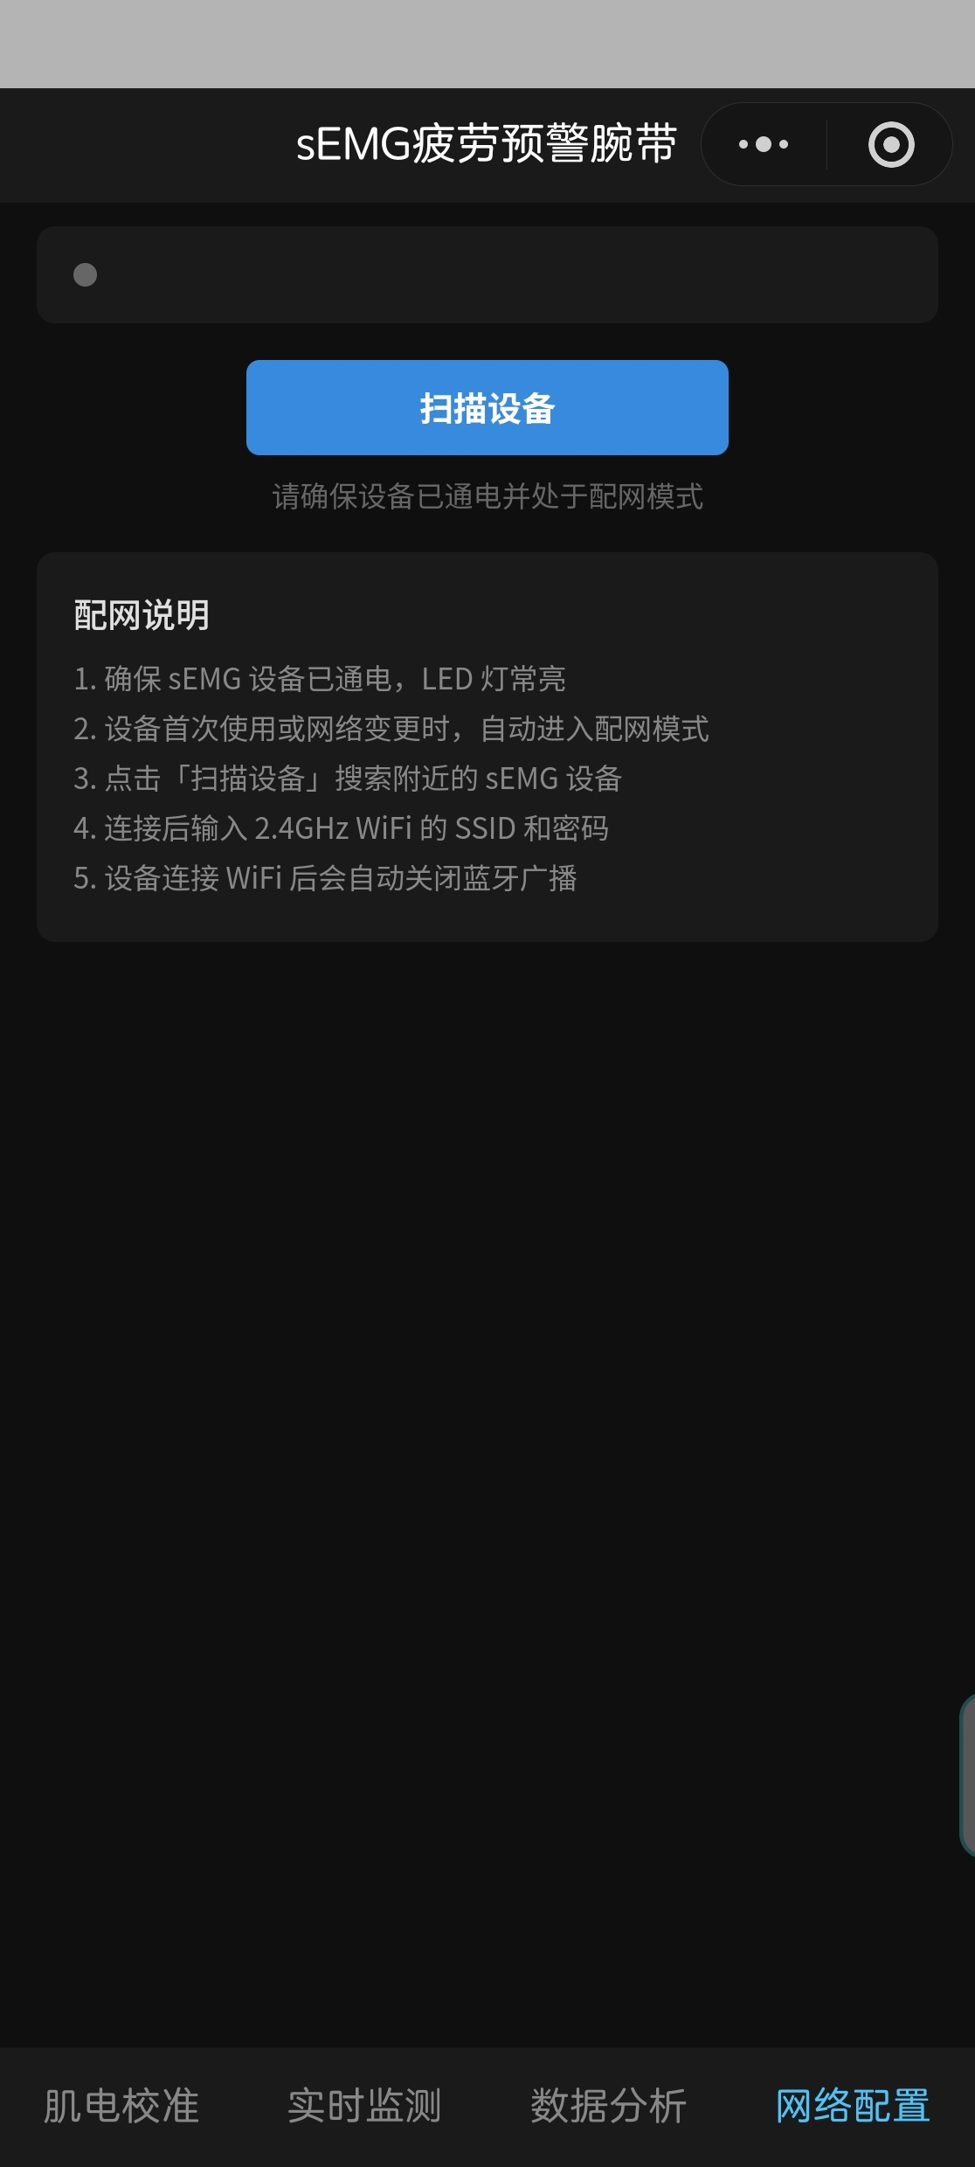
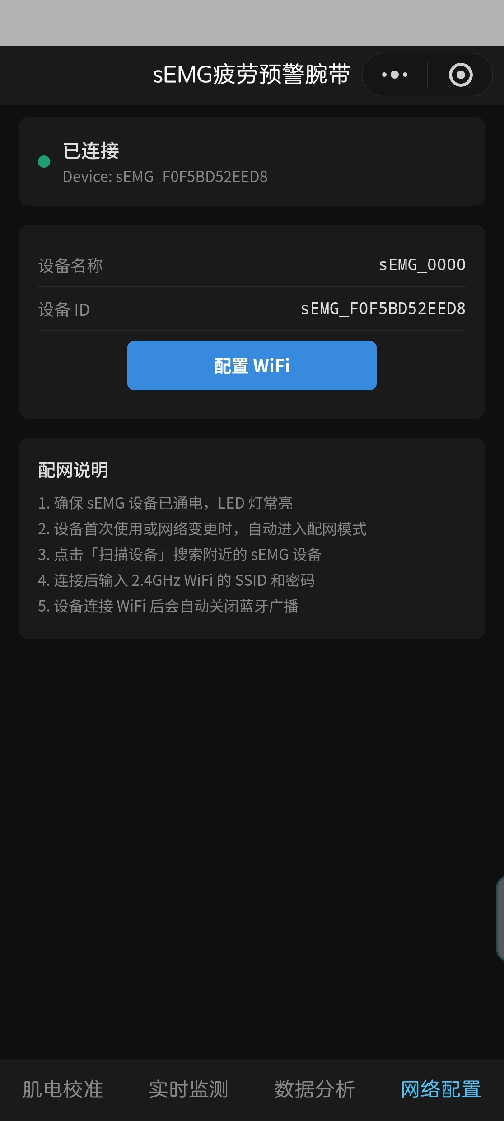
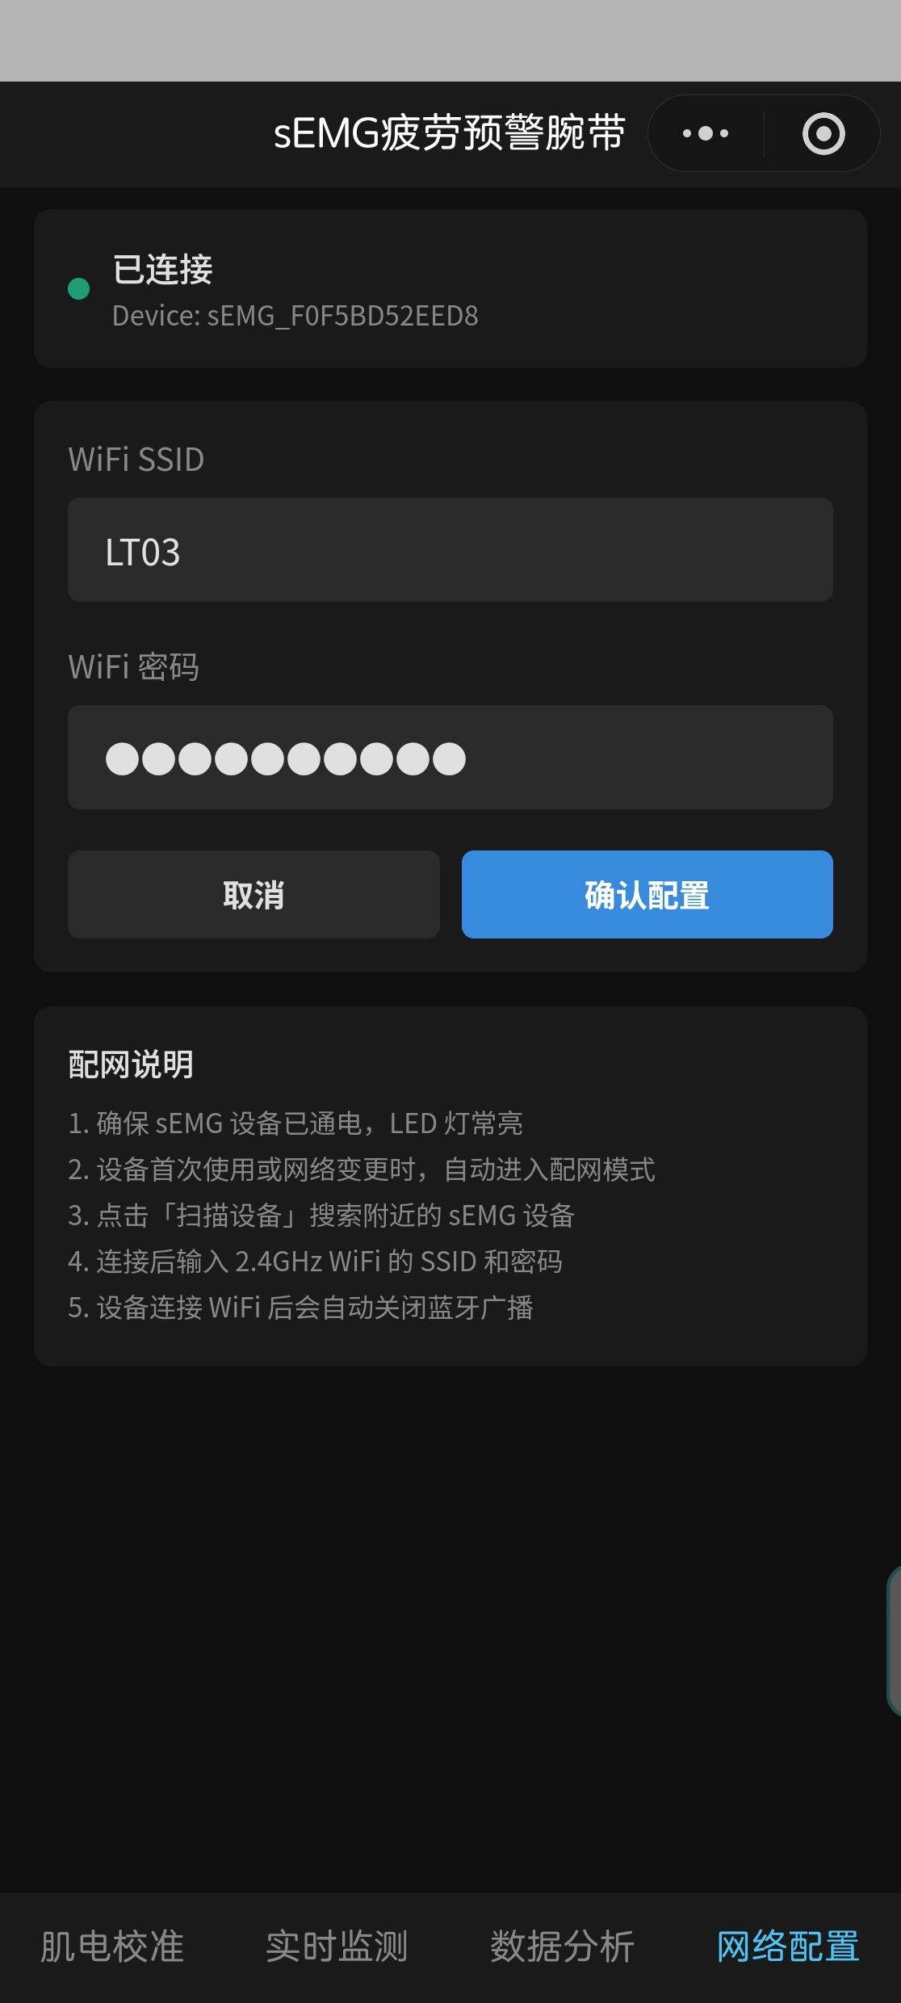
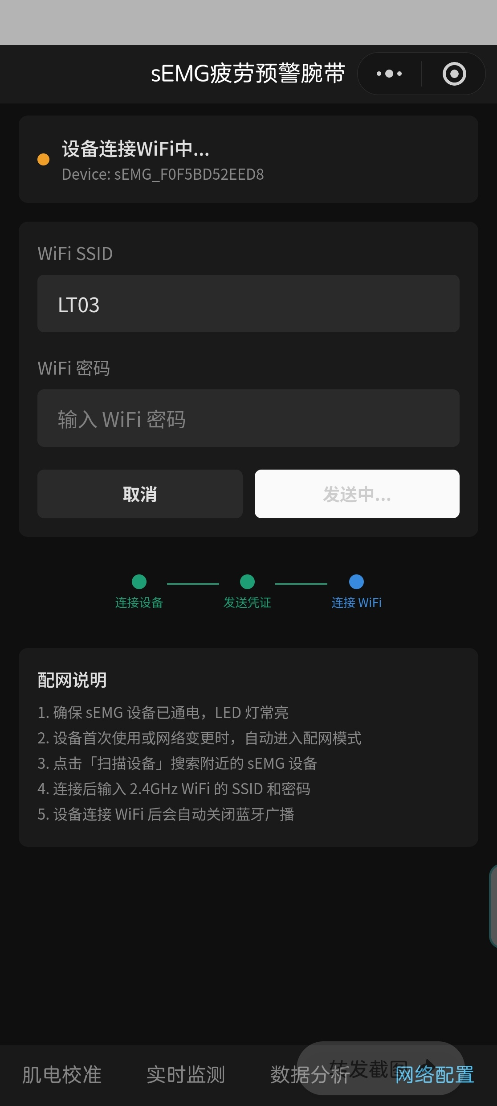
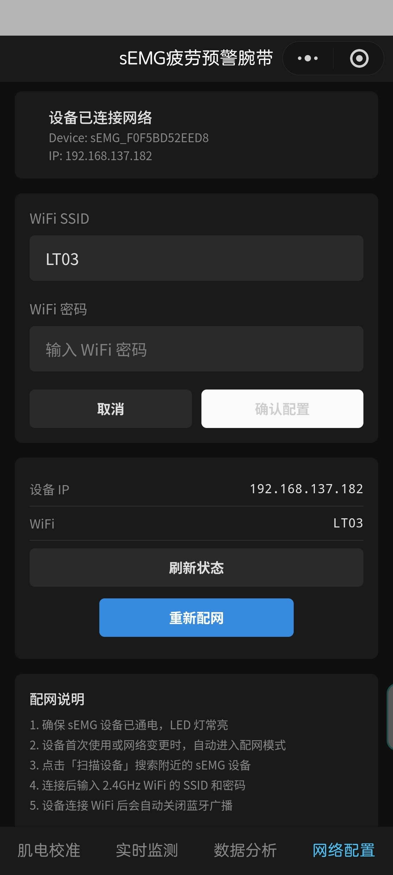
网络配置
02
「扫描设备」搜索附近 sEMG 设备 → 连接成功后显示设备ID → 输入2.4GHz WiFi凭证,确认配置 → 等待配网完成 → 设备已连接WiFi网络，可查看IP地址并进行管理
①扫描设备（确保设备已开机）
②设备已连接（绿色提示）
③输入WiFi SSID和密码
④配置中（发送凭证到设备）
⑤配置成功（设备已连网）

Slide 4
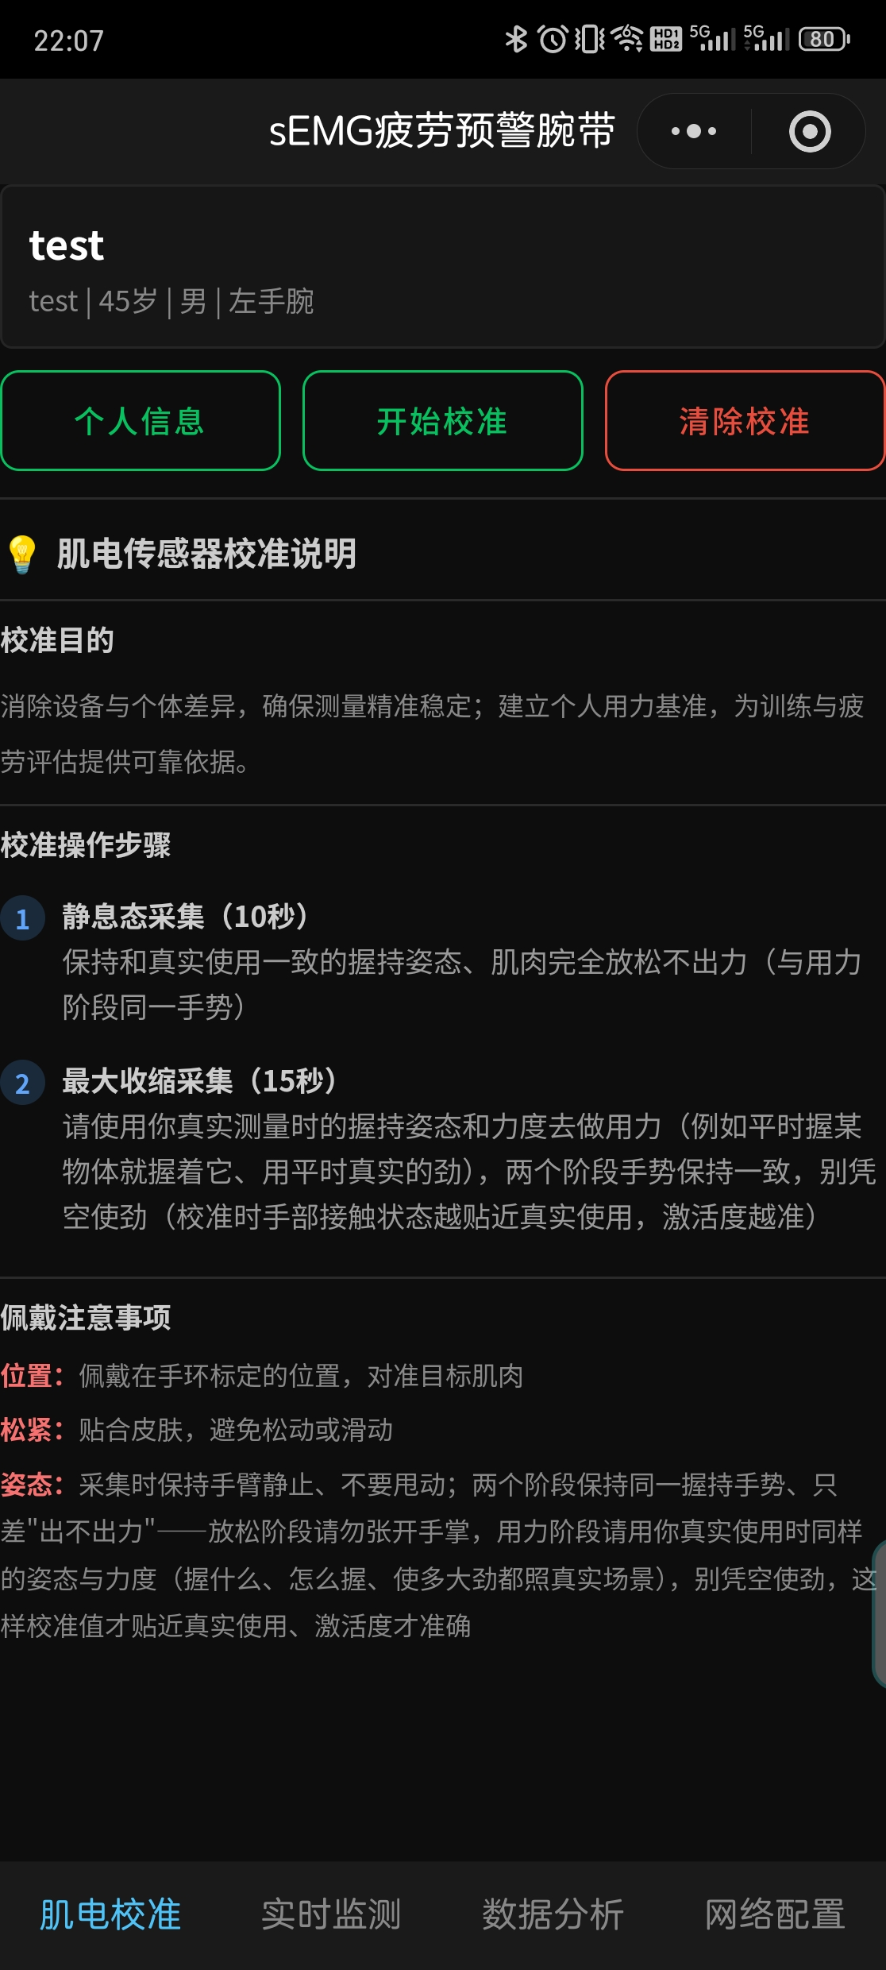
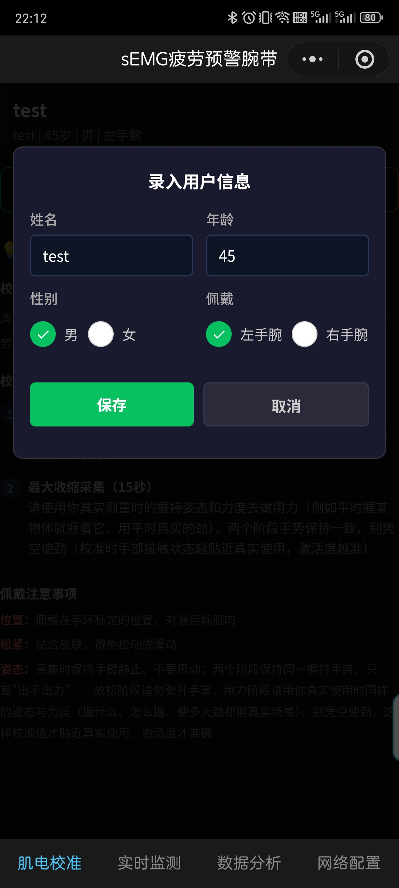
肌电校准
03
录入个人信息 → 确认开始校准
①肌电校准页面
②录入个人信息

Slide 5
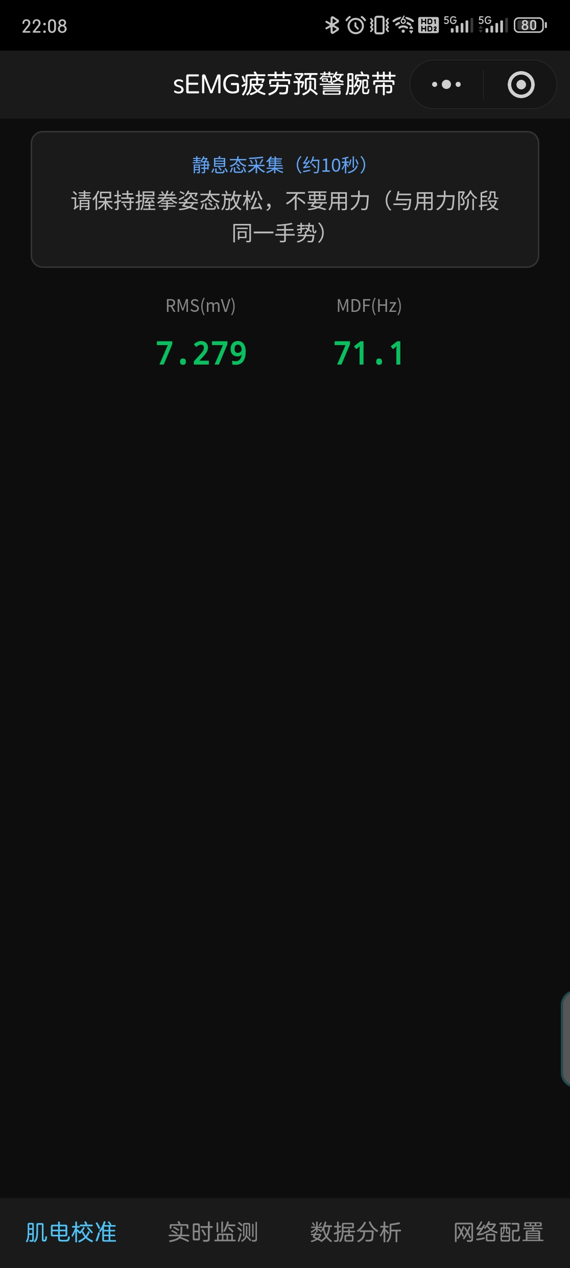
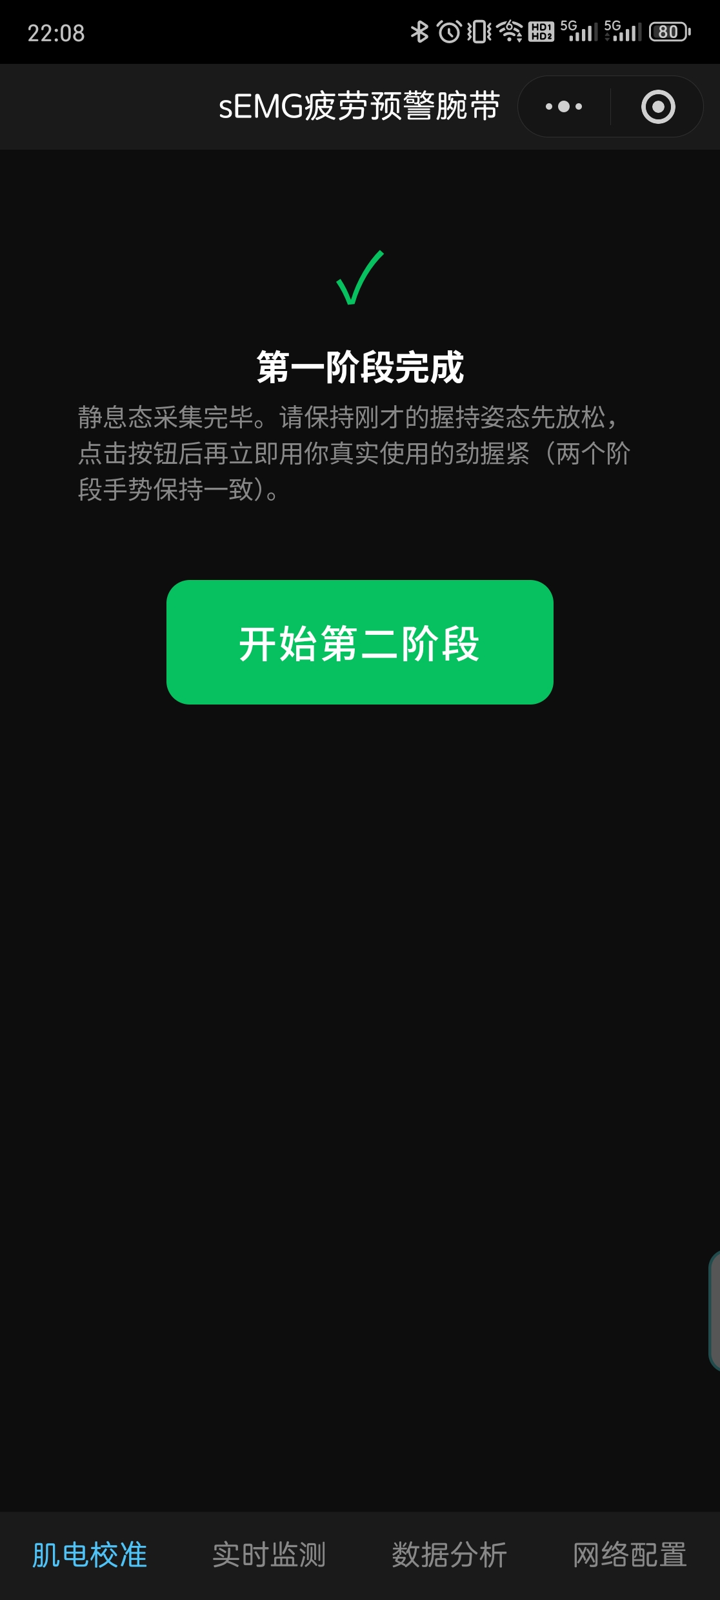
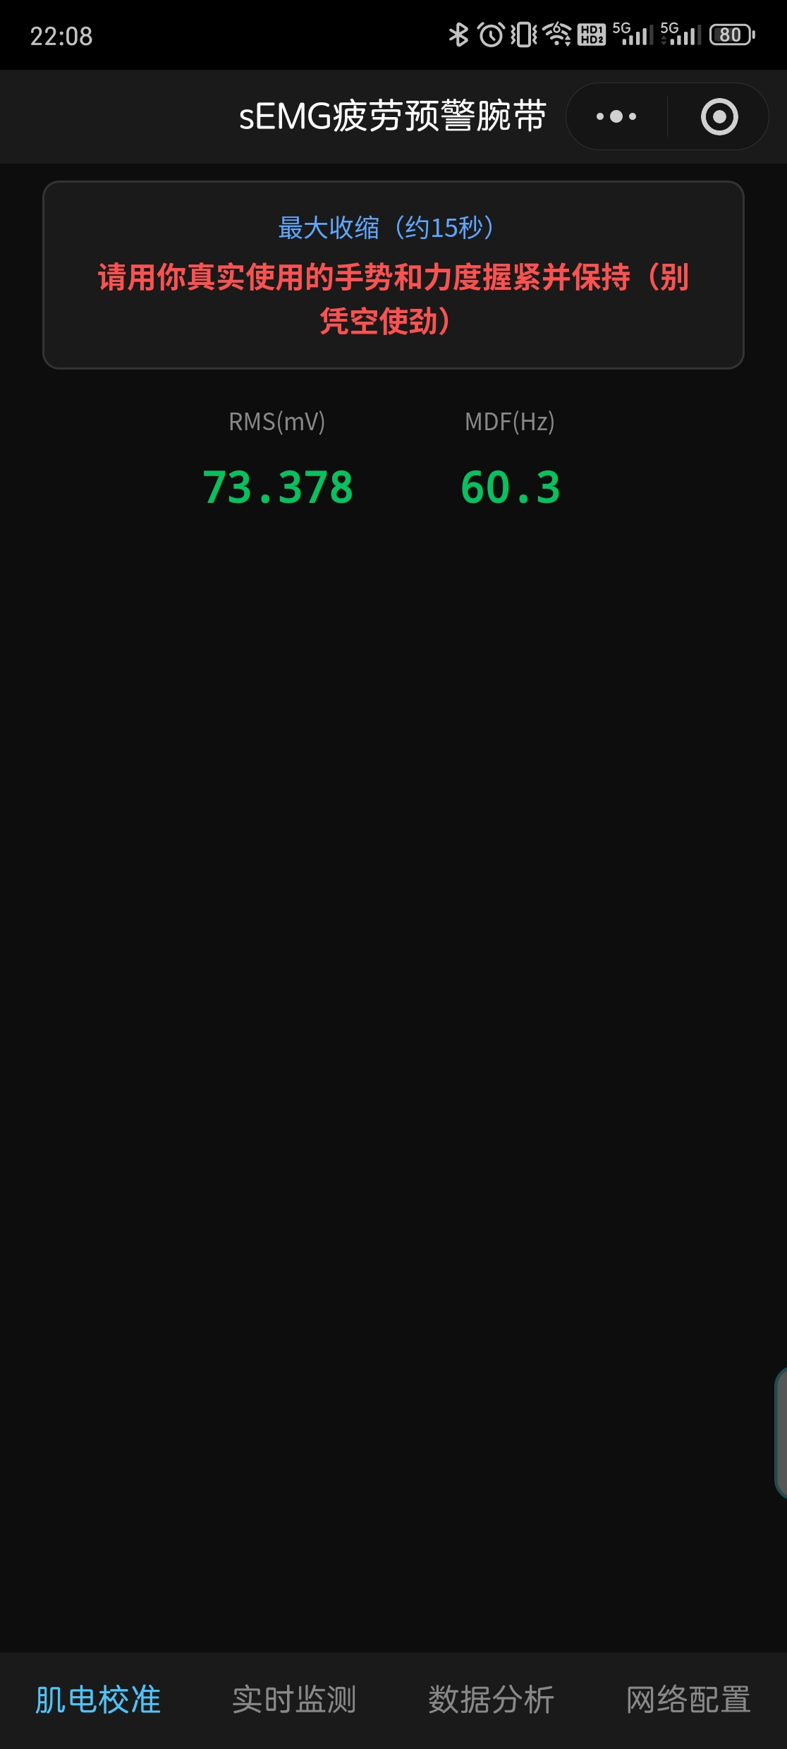
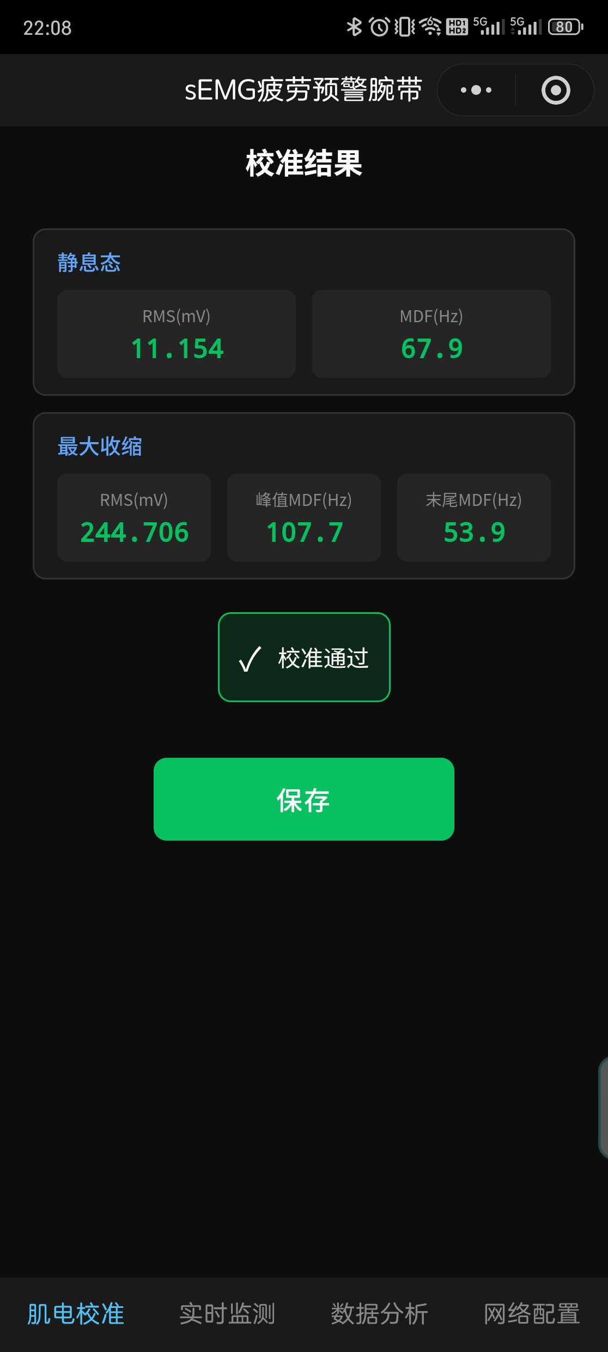
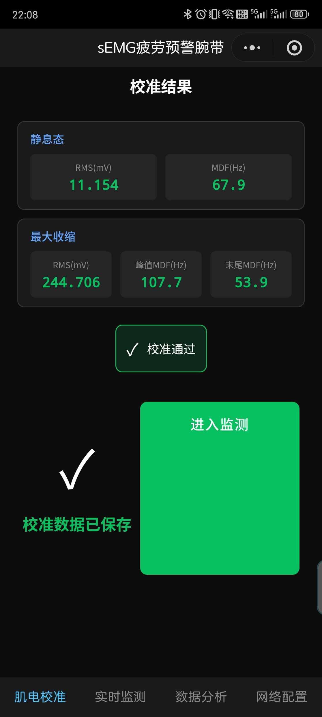
肌电校准
03
静息态采集（10秒） → 最大收缩采集（15秒） → 校准通过保存数据 → 进入实时监测
①静息态采集
②静息态采集完成提示
③最大收缩采集
④校准结果提示保存
⑤校准保存后提示跳转实时监测

Slide 6
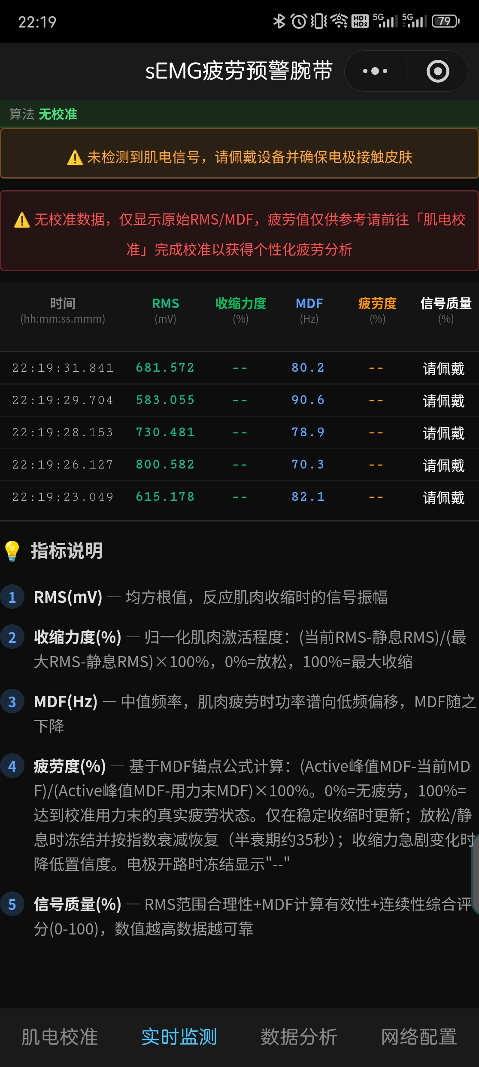
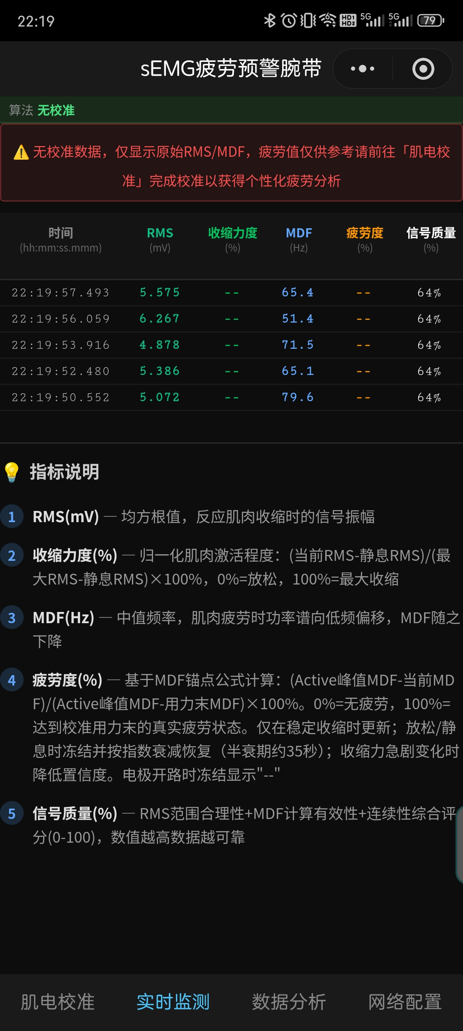
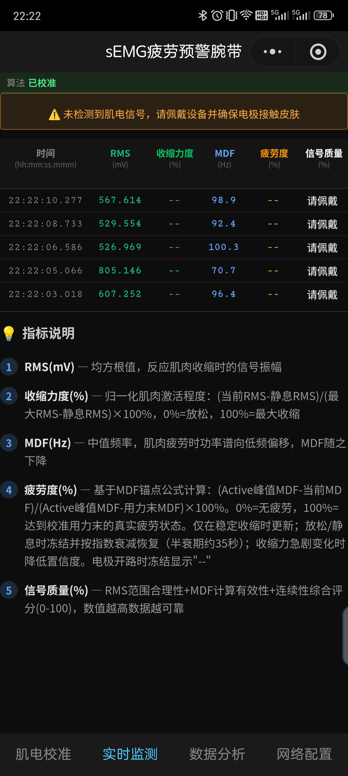
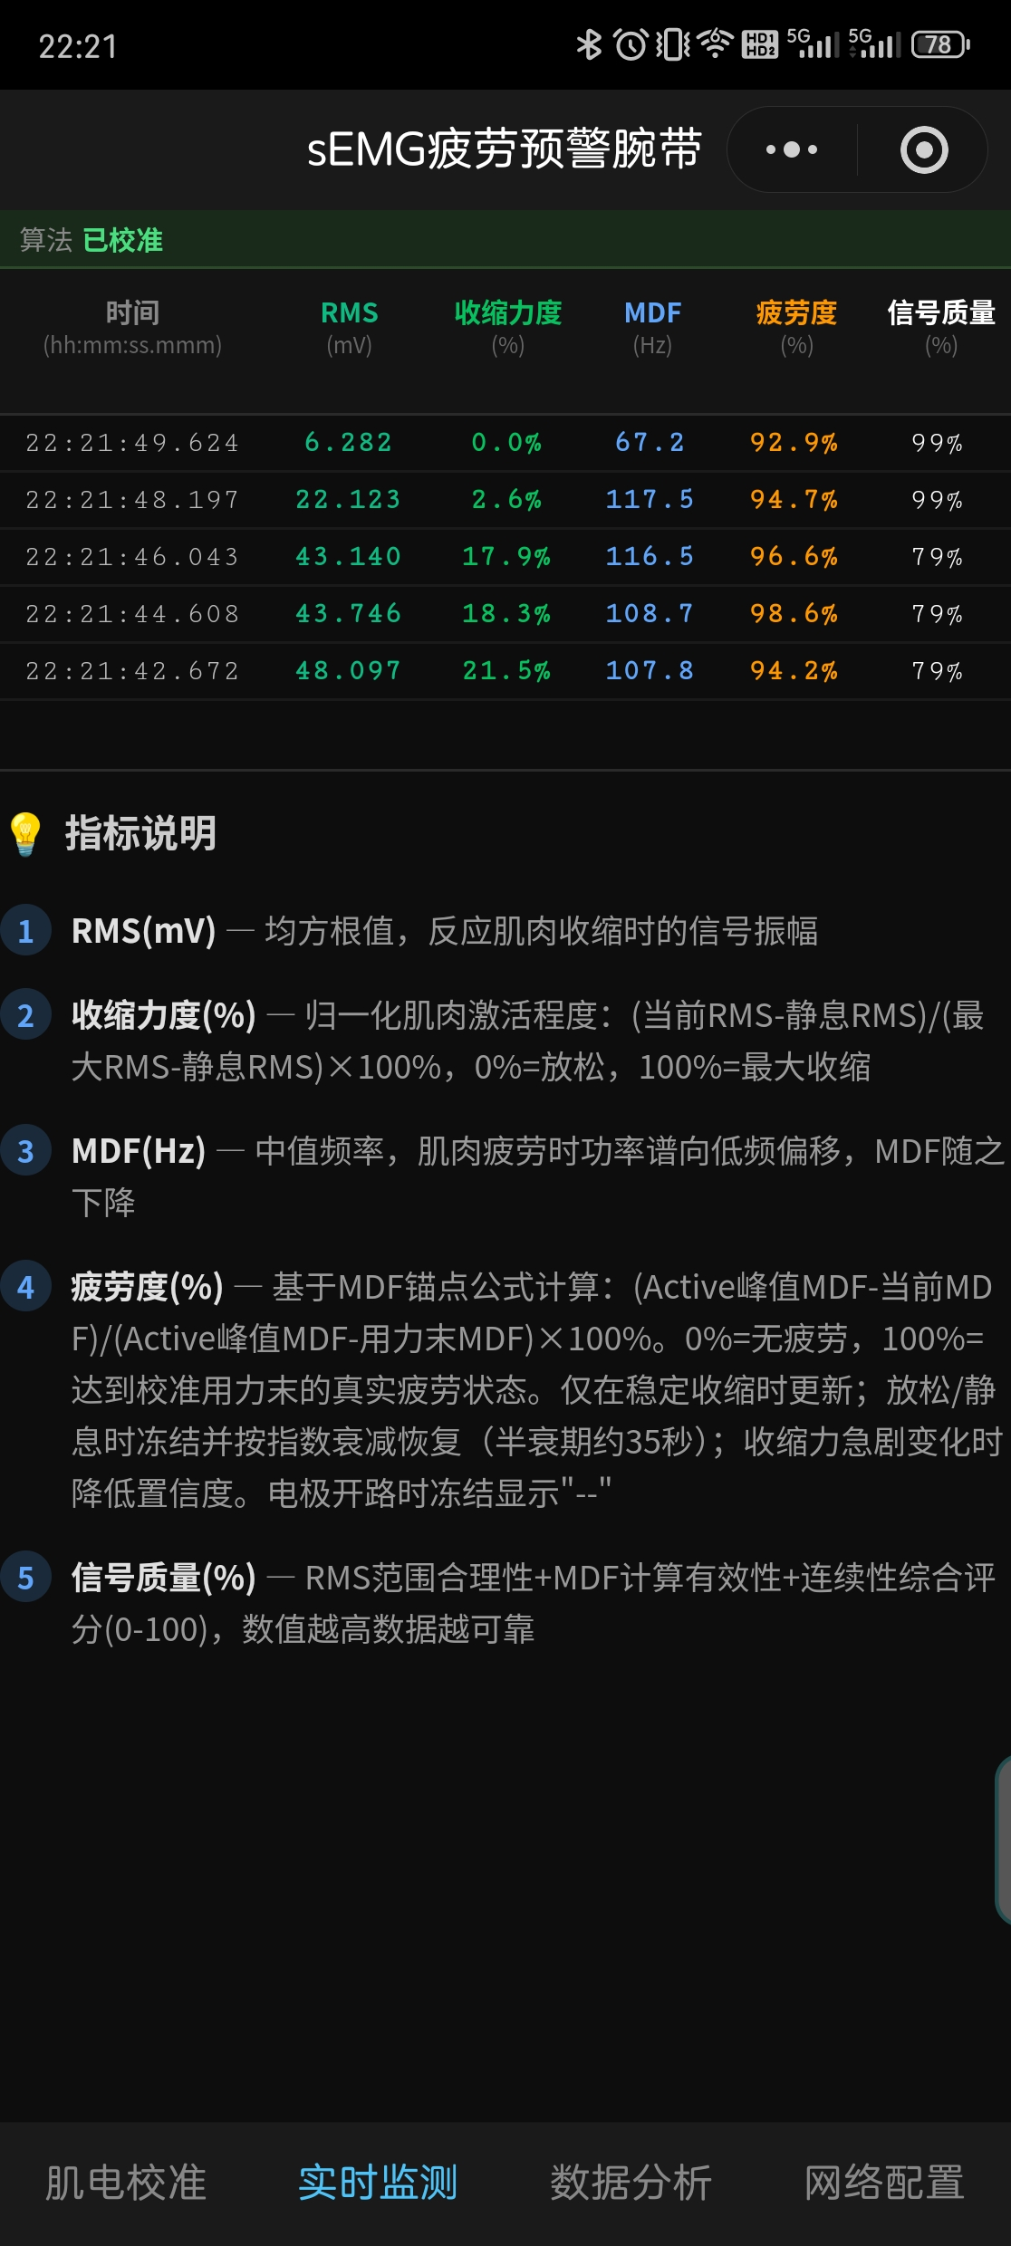
实时监测
04
未佩戴：任何数据无意义（⚠橙色警告提示） | 未校准：仅RMS/MDF有效（⚠红色警告提示） | 已校准：显示个性化疲劳度
①未校准未佩戴状态
②未校准已佩戴状态
③已校准未佩戴状态
④已校准已佩戴状态

Slide 7
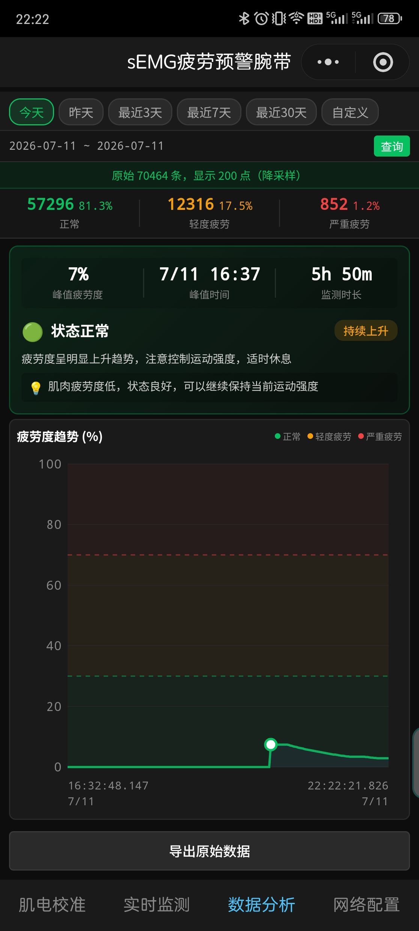
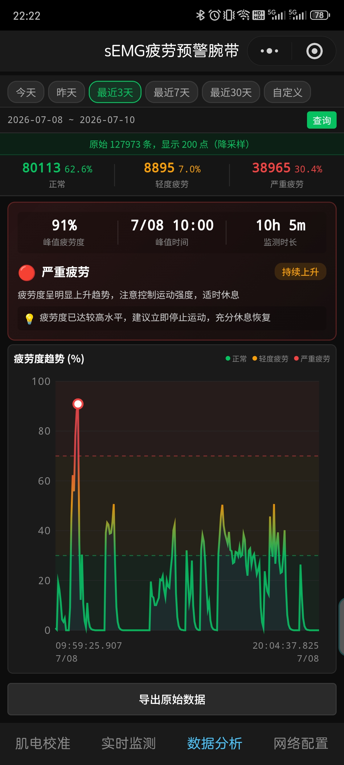
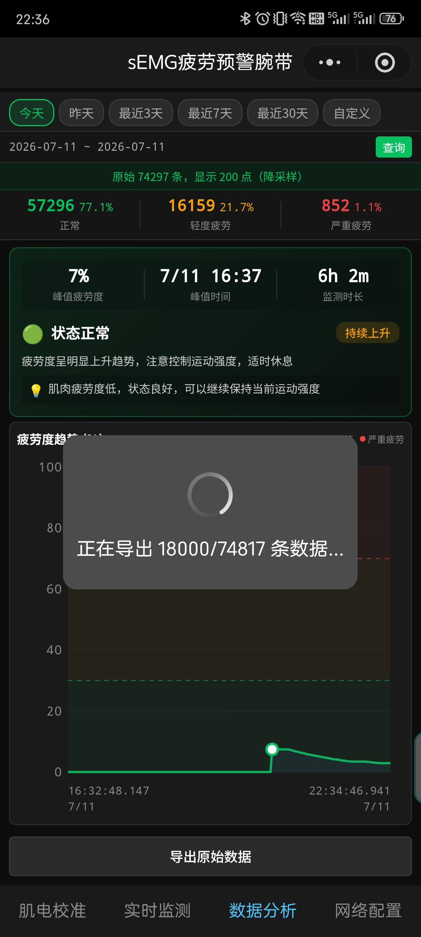
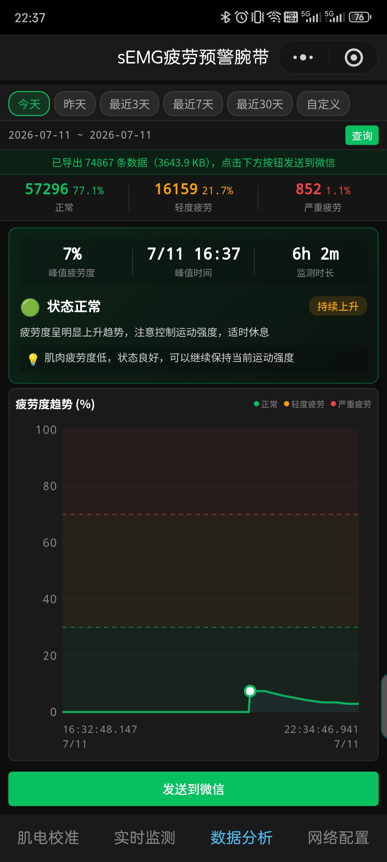
数据分析
05
时间筛选（今天/昨天/最近3天/最近7天/最近30天/自定义） → 疲劳度趋势图表（ 疲劳度占比、峰值标记、智能建议、波形显示、颜色渐变填充 ） → CSV原始数据导出 → 原始数据转发微信
①查询今日
②查询最近3天
③导出今日数据
④数据发送到微信

Slide 8
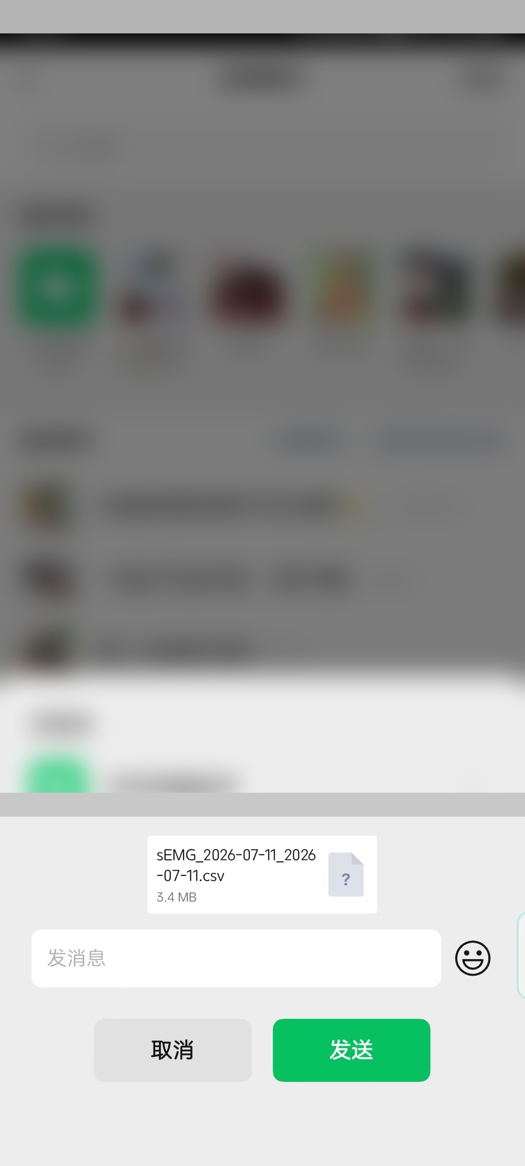
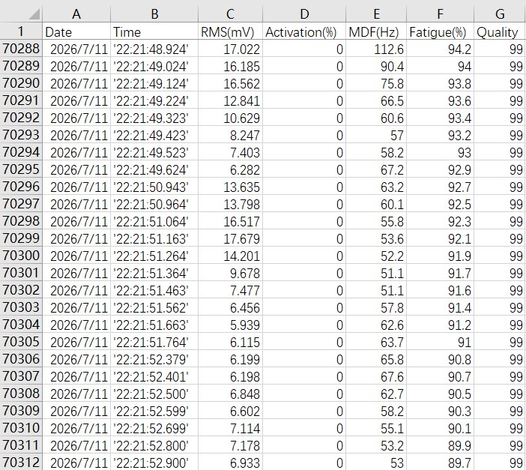
数据分析
05
原始数据转发微信 → CSV文件内容示例：Date/Time/RMS/Activation/MDF/Fatigue/Quality
⑥数据发送到微信
⑦原始数据信息展示

